Slide 1

IMPLEMENTACIÓN DE UN SISTEMA WEB DE ROPA JUVENIL MODA TEENS
Patrocinador: Janeth Rojas

Slide 2

BREVE PRESENTACIÓN DE LA EMPRESA
Empresa peruana fundada el 16 de Enero del año 2016, dedicada al rubro de ventas de jeans para el público femenino que buscan modelos novedosos y quieran vestir a la moda. Cuenta con personal y un total de 5ntiendas en todo el Perú. Esta empresa está comprometida a cumplir todos los estándares de calidad y servicio al cliente, gracias a ello ha sido capaz de posicionar exitosamente sus productos en el mercado nacional.

Slide 3
IDENTIFICACIÓN DEL PROBLEMA
El proyecto a desarrollar es con la finalidad de solucionar la problemática que ha generado el estado de cuarentena que impuso el estado a raíz de la pandemia de COVI-19. Donde la empresa “Moda Teens” como negocio tradicional tuvo un decremento del 24% en sus ventas. Debido a ello nace la idea de implementar un sistema web para la venta y administración de productos ya que la principal problemática analizada es el retraso del 20% en la atención a sus clientes, de esta manera se pretende optimizar el proceso de compra y venta, además del incremento de ganancias y estabilizando la oferta y demanda de ropa actual.

Slide 4

SOLUCIÓN PROPUESTA
Implementar un sistema web para la venta y administración de productos gestionado con la base de datos MySql ya que la principal problemática analizada es el retraso del 20% en la atención a sus clientes, de esta manera se pretende optimizar el proceso de compra y venta, además del incremento de ganancias y estabilizando la oferta y demanda de ropa actual.
Acta de Constitución
Alcance del Proyecto

Slide 5
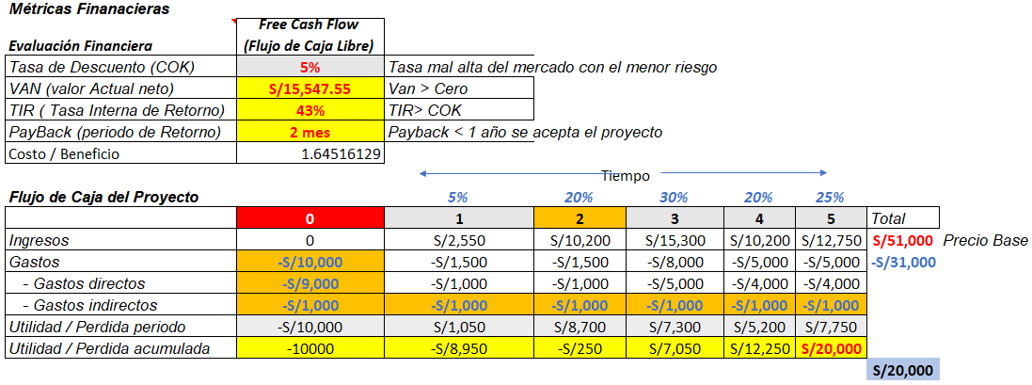
Métricas Financieras (VAN, TIR, B/C, Payback)

Slide 6
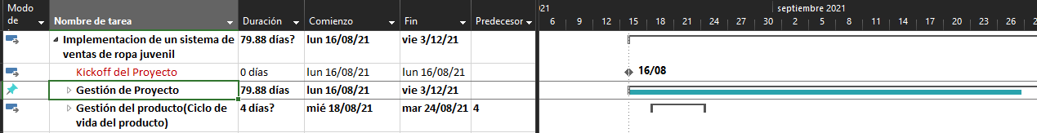
CRONOGRAMA DE HITOS
Cronograma del Proyecto

Slide 7
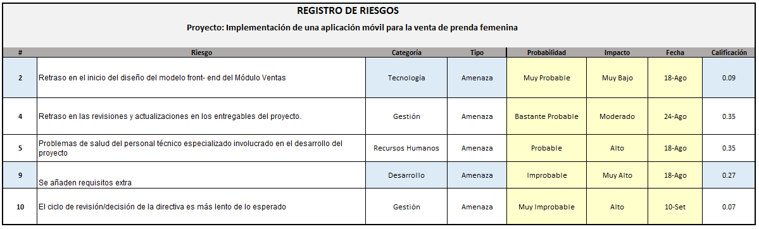
PERFIL DE RIESGO
Identificación de Riesgo
Análisis Cualitativo
Planificación de respuesta

Slide 8
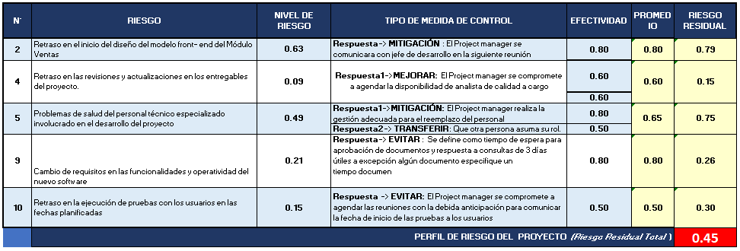
PERFIL DE RIESGO

Slide 9
Enlace del repositorio
https://github.com/mirella29/Evolucion2021.git

Slide 10
THANKS

